Slide 1

ZeroQuest service 기획안
CONTACT : 서울특별시 서초구 서초중앙로 63, 리더스빌딩 5층 TEL : 02-6101-9955 E-mail : Kenny.han@eco-planet.io

Slide 2



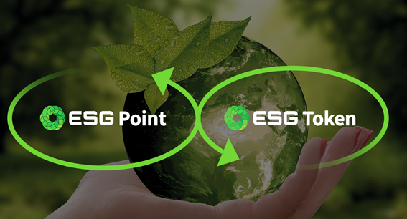

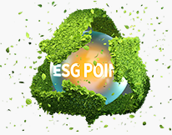
1. ESG Financial의 제로퀘스트 주요 서비스 프로세스
ECO NFT 에서 구매한 NFT의 아이템에 적합하게 ESG Life를 실천하면 ESG point 를 제공합니다
일상 생활속에서 자발적 탄소감축을 실천하면 할수록 ESG point 제공하고, 제공받은 ESG point 로 추가적인 NFT를 구매 촉진
ESG point 는 언제든지 ESG token 으로 스왑이 가능하고, 스왑한 ESG 토큰은 거래소에서 판매하여 투자 수익 획득
ECO NFT. Market 판매
ZEROQUSET
ESG 포인트와
ESG 토큰 스왑
자발적 탄소감축
소비자
자발적 탄소감축용
NFT 구매
NFT
활성화
ESG 아이템
실천
ESG 포인트
리워드
ESG 포인트로 NFT 구매
암호화폐 거래소
ESG 포인트 제공

Slide 3

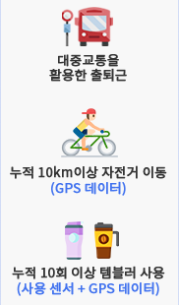
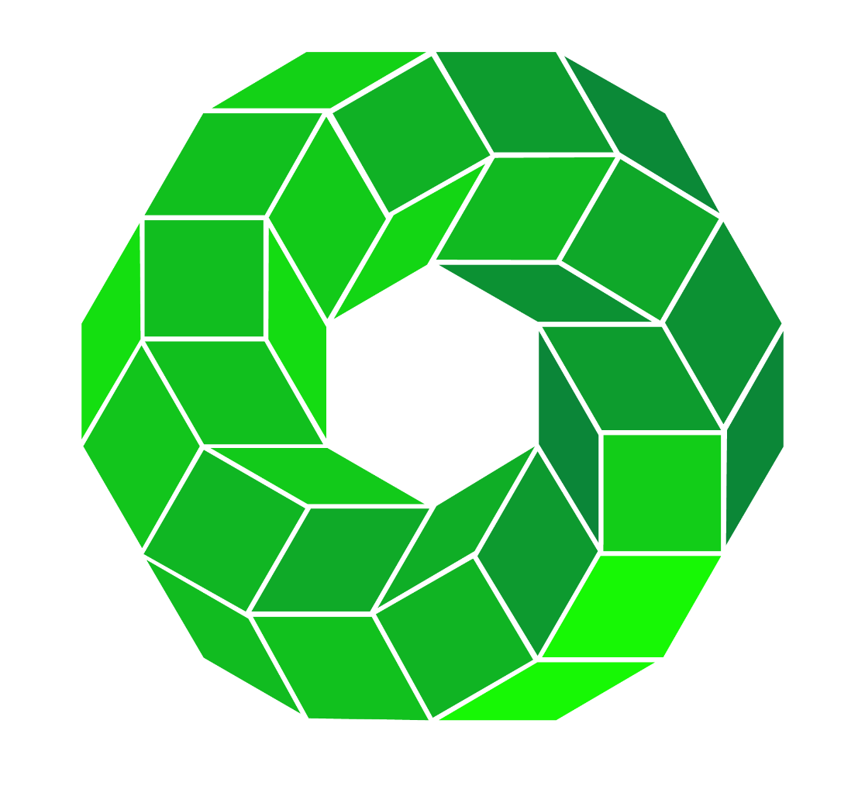
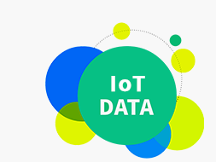

2. ZeroQuest= IoT Data + 블록체인 + AI
객관적 Data 확보를 위한 IoT 데이터 구축, 블록체인 증명, 인공지능 분석으로 자발적 탄소감축을 증명합니다.
IoT 데이터 구축이 가능한 자발적 탄소감축 아이템을 개발하여 근본적인 데이터의 신뢰도 향상
IoT 데이터를 블록체인에 기록하면서 AI로 탄소절감데이터를 분석하여 ESG point 를 참여자에게 제공
참여자는 자신의 데이터의 주체가 되어 보호할 수 있으며, 환경보호는 “보상＂이라는 인식을 확산시켜 글로벌 트랜드로 자리매김
사용자의 데이터를 IoT를 통해서 기록
IoT Data를 블록체인에 기록
Big Data를 인공지능이 분석
IoT Data의 신뢰도 제공
사용자의 객관적인 보상 시스템 제공

Slide 4
Site map
ZeroQuest
로그인(구글)
My Z.Q
ZeroNFT
O!NFT
My Wallet
Openmarket
ESG point
O!nFT– 추가보기
Zero NFT – 추가 보기
자발적 탄소 감축이란?
카테고리
ECOiTEM
나무심기
Game
기능
판매하기
선물하기
공유하기
NFT 활성화
ESG 수량
ESG point
스왑
개인간의 PtoP 거래
NFT list
기능
ON / OFF
리워드 내역보기
입금 기능
출금 기능

Slide 5

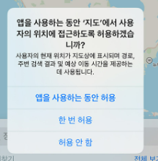

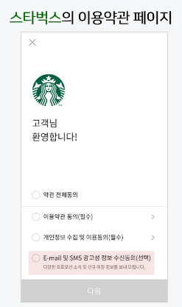
ZeroQuest _ login
ZeroQuest install
구글로그인
약관 동의
앱 정보 동의
이벤트 팝업은 옵션입니다
제로퀘스트 약관
ESG point
MY NFT – 추가보기
NEW NFT
오늘 다시 안보기
이벤트
전면배너
닫기

Slide 6
ZeroQuest _ 지갑 생성
ZeroQuest install
구글로그인 및 동의 절차 완료 후 지갑 생성 유도
암호화폐 지갑은 자동으로 발급됩니다
지갑 생성에 대한 경고 문구 넣어 주고
경고 문구를 읽고 나서
버튼을 통해서 지갑을 생성함
입출금 가능한 디지털 자산
폴리곤
MATIC
ESG Point
이더리움
ETH
ESG
제로퀘스트에서 입출금 지원하는 디지털 자산 이외의 자산을 입출금하는 것은
잃어버리는 것입니다
지갑 생성 하기

Slide 7
ZeroQuest _ My Z.Q
폴리곤NFT 로 민팅 및 발행 진행
ESG point 는 DB 로 처리함
My Z.Q
ESG point
O!nFT– 추가보기
Zero NFT – 추가 보기
자발적 탄소 감축이란?
기능 정의
ESG point : 리워드로 받거나 스왑으로 들어온 ESG point 토큰( 폴리곤 기반) 의 수량 노출
My NFT : 자신이 가지고 있는 NFT 리스트 중 3개만 노출 하고 추가 보기 하면 됨
new NFT : 새로운 NFT 소개하는 공간
홍보 배너
자발적 탄소감축 정의 및 의미 전달
배너

Slide 8
ZeroQuest _ My Z.Q_UI
구글id
배너
홍보 배너
ESG P
99,999 point
리워드 및 스왑으로 모인 ESG point
O!NFT
more
O!NFT 코너에 있는 것 중에 ON되어 있는 것만 컬러로 됨
(OFF 되어 있는 것은 흑백그림자)
More 클릭시 O!NFT 로 이동
3.. NFT 클릭시 해당 NFT 의 상세 실행 페이지로 이동 됨
모바일 NFT
모바일 NFT
모바일 NFT
모바일 NFT
NEW NFT
more
새로운 NFT 소개하는 코너
More 클릭시 ZeroNFT 로 이동
3. 클릭시 ZeroNFT (마켓) 로 이동(제목만 노출 – 금액 수량은
클릭 후 이동한 페이지에서 노출됨)
사진 등록
모바일 NFT
모바일 NFT
모바일 NFT
모바일 NFT
자발적 탄소감축 시장?
VCM (Voluntary Carbon Market)
법적규제와 무관하게 민간에서 자발적으로 온실가스 감축 활동을 통해서 얻은 탄소배출권(상쇄권) 시장
개발할 때 하단의 콘텐츠를 추가할 수 있도록 개발
문자등록
사진등록
My Z.Q
ZeroNFT
O!NFT
My
Wallet
Open
market

Slide 9
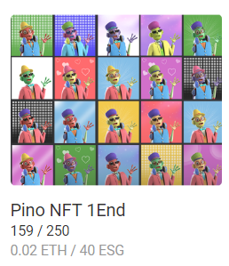
ZeroQuest _ ZeroNFT
판매 아이콘
ZeroNFT
카테고리
ECOiTEM
나무심기
Game
기능
판매하기
공유하기
기능 정의
카테고리 추가 기능
판매하는 NFT 리스트 기능
NFT 제목, 판매 수량, 가격, NFT 사용 요약
제목
수량
이더/ ESG

Slide 10
ZeroQuest _ ZeroNFT
ID
ZeroNFT
ESG point
99,999 point
카테고리 추가 기능
카테고릭 추가 되면 옆으로 밀어서 카테고리 확인할 수 있도록 개발
ECOiTEM
Game
Tree
Etc
NFT 구매 상세 페이지로 이동
My Z.Q
ZeroNFT
O!NFT
My
Wallet
Openmarket

Slide 11

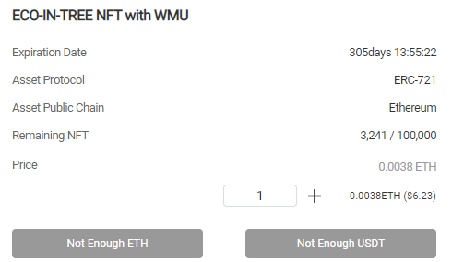
ZeroQuest _ ZeroNFT_상세페이지
ID
ZeroNFT
기존 ECONFT 를 기준으로 개발하면됨
콘텐츠 추가할때 사진과 문자를 올릴 수 있도록 개발
ESG point
99,999 point
기존 ECONFT 를 기준으로 개발하면됨
콘텐츠 추가할때 사진과 문자를 올릴 수 있도록 개발
제목 아럼ㄴ아러낭러낭ㄹ
Expiration Date 293days 15:40:1
Asset Protocol ERC-721
Asset Public Chain Ethereum
Remaining NFT 159 / 250
Price $23.23 0.02 ETH / 40 ESG
ESG Point 로 구매
ESG Point 충전
포인트 차감 후
NFT 민팅 작동
ESG → ESG point 스왑 페이지로 이동
NFT 구매 완료 페이지
ESG Point 로 구매
ESG Point 충전
설명하기 설명하기설명하기 설명하기
사진 등록
My
Wallet
상세 페이지 등록
문자등록
My Z.Q
ZeroNFT
O!NFT
Openmarket
사진등록

Slide 12
ZeroQuest _ O!NFT
O!NFT
기능 정의
NFT 활성화 유도
현재 on 된 NFT 는 컬러로 활성화 됨
Off 되어 있는 NFT 는 흑백으로 표현
NFT 활성화
NFT list
기능
ON / OFF

Slide 13
ZeroQuest _ O!NFT
ID
게임NFT
O!NFT
122/100
배너
제목
홍보 배너
ON
My NFT
ON 일 경우 컬러
OFF 일 경우 흑백
122/100
제목
제목
제목
ON
ON
ON
게임은 플레이 횟수 적용
NFT 클릭시
NFT 활용 설명서 상세 페이지로 이동
Off
ON
ON
My Z.Q
ZeroNFT
O!NFT
My
Wallet
Openmarket

Slide 14
ZeroQuest _ My Wallet
ID
게임NFT
O!NFT
122/100
배너
제목
홍보 배너
ON
My NFT
ON을 클릭하는 경우
122/100
제목
제목
제목
ON
ON
ON
제목 제목 NFT를 활성화 하기 위해서는 0000 App을 설치해야 합니다
게임이미지
인스톨 후 API 데이터 연동
데이터를 기록하고
데이터 기준으로 리워드 제공
Off
연동되는 어플리케이션은
설치 후 동일한 구글 로그인을 사용해야 합니다
ON
ON
설치하기
My Z.Q
ZeroNFT
O!NFT
My
Wallet
Openmarket

Slide 15
ZeroQuest _ ZeroNFT_상세페이지
기존 ECONFT 를 기준으로 추가 페이지 기획할 것
ID
O!NFT
사용 설명서 및 사용 방법
리워드 방법 등등설명
제목
NFT 활용 방법
000NFT 리워드 000ESG point
날짜 | 시간 | 리워드
Contect : dfasdfasdfasdfasdfasdfasdfasdfasdfasdf
NFT 활용 방법
My Z.Q
ZeroNFT
O!NFT
My
Wallet
Openmarket

Slide 16
ZeroQuest_My Wallet
My Wallet
기능 정의
폴리곤 기반의 포인트 토큰 사용 – matic 과 ESG P 는 폴리곤으로 적용
ETH 와 ESG 지갑 지원
스왑 버튼시 ESG point → ESG 로 변경 하거나 반대로 하거나 둘다 진행됨
리워드 내역 보기 . 입금. 출금 기능 추가
Matic
ESG point
ETH
ESG
스왑
리워드 내역
입금 기능
출금 기능

Slide 17

ZeroQuest_My Wallet
ID
My Wallet
회원의 총 포인트
ESG Point
354
ESG point 및 ESG 자산을 한번에 보여줌
자산의 가치 정보는 거래소에서 1주일 평균가격
으로 책정해서 표시됨
/ ESG – gate.io
Matic
9,962
입금 > 지갑 주소 노출
= 0.035 USDT
=348.7 USDT
ESG
354
출금 > 출금 페이지 별도 노출
출금 처음 진행 시 출금 비밀번호 등록 후 사용
=0.7 USDT
=347.8 USDT
ETH
354
=0.7 USDT
=347.8 USDT
스왑 수량을 입력하면
자동으로 비율이 계산되어 ESG 수량이 입력됨
* 최소 교환 가이드 필요
예 ) 1,000개 이상 / 5,000 개 이상 등등
SWAP
SWAP
000000 ESG point
000000 ESG
SWAP
SWAP
000000 ESG
000000 ESG point
* 주의사항
1. ESG point 1,000 point 이상부터 Swap 이 가능합니다
2. ESG 토큰의 가격은 코인마켓캡 7일 평균가 기준입니다
My Z.Q
ZeroNFT
O!NFT
My
Wallet
Openmarket

Slide 18
ZeroQuest_My Wallet
ID
My Wallet
ESG Point
354
Matic
9,962
= 0.035 USDT
=348.7 USDT
ESG
354
=0.7 USDT
=347.8 USDT
ETH
354
=0.7 USDT
=347.8 USDT
경고창 팝업
1. 숫자를 입력하지 않고 스욉 버튼을 누른 경우
--> “ESG point 수량을 입력해주세요＂
SWAP
000000 ESG point
2. 최소 스왑 수량이 안되는 경우
→ “1000개 이상 입력해 주세요＂
SWAP
3. 정상적으로 입력 후 스왑 되는 경우
→ “스왑이 완료 되었습니다“
스왑된 수량 적용
000000 ESG
My Z.Q
ZeroNFT
O!NFT
My
Wallet
Openmarket

Slide 19
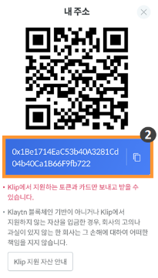
ZeroQuest_My Wallet
ID
My Wallet
입금
ESG Point
354
Matic
9,962
= 0.035 USDT
=348.7 USDT
ESG
354
=0.7 USDT
=347.8 USDT
ETH
354
=0.7 USDT
=347.8 USDT
SWAP
-입금 진행 시 동일한 메인넷만 지원합니다
-matic (폴리곤 메인넷), ESG (이더리움) 메인넷만
입출금이 가능합니다
-사용자가 입력을 잘못한 경우 서비스 제공자는
책임을 지지 않습니다
000000 ESG point
SWAP
000000 ESG
My Z.Q
ZeroNFT
O!NFT
My
Wallet
Openmarket

Slide 20
ZeroQuest_My Wallet
출금 비밀번호 등록
ID
출금 비밀번호
My Wallet
비밀번호 확인
최초 출금
ESG Point
비밀번호는 총 6자리 숫자,특수문자조합
비밀번호 확인란에는 동일한 비밀번호를 입력해주세요
354
출금 비밀번호 등록
Matic
9,962
= 0.035 USDT
=348.7 USDT
ESG
354
=0.7 USDT
=347.8 USDT
ETH
354
=0.7 USDT
=347.8 USDT
출금
SWAP
Address
경고창 팝업
000000 ESG point
수량
SWAP
1. 비밀번호가 틀린 경우
→”비밀번호를 다시 확인해주세요＂
출금비밀번호
000000 ESG
출금진행 시 메인넷이 동일해야 출금이 가능합니다
출금심사 후 출금이 진행됩니다
출금수수료는 : 메인넷 수수료 적용
2. 정상적으로 출금신청이 완료된 경우
→”출금신청이 완료 되었습니다＂
My Z.Q
ZeroNFT
O!NFT
My
Wallet
Open
market
출금 신청
입출금 리스트 보여주는 형태를
추가 확인 후 페이지네이션 진행

Slide 21
ZeroQuest_Openmarket
Openmarket
개인간의 PtoP 거래
기능 정의
개인간의 NFT 거래를 위한 플렛폼
ESG point 로 개인간의 거래 – DB 로 연동하여 거래 성사
기존 디자인해 둔 Open market 의 디자인 적용

Slide 22
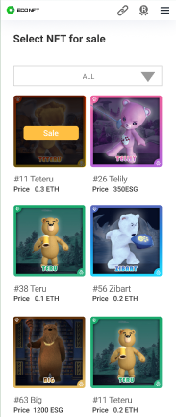
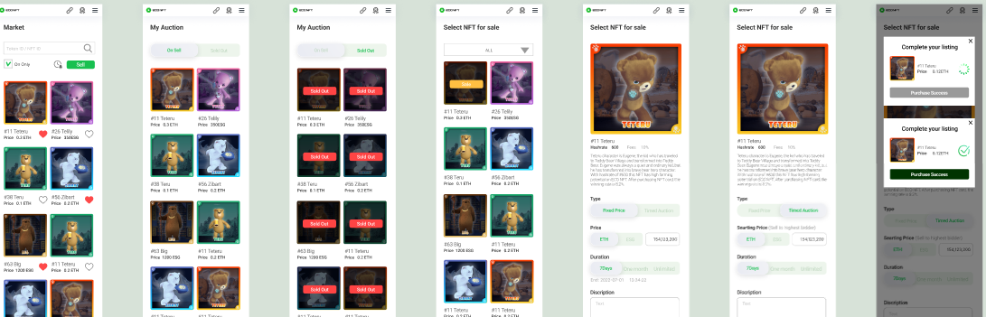
ZeroQuest_Openmarket
ID
오픈 마켓 적용은
모두 디자인 되어 있고, 프로세스도 정리 되어 있습니다
O!NFT
My Z.Q
ZeroNFT
O!NFT
My
Wallet
Openmarket

Slide 23


COPYRIGHT © 2022 ECO Planet . ALL RIGHTS RESERVED.

